Slide 1

DEPARTAMENTO DE CIENCIAS ECONÓMICAS, ADMINISTRATIVAS Y DE COMERCIO
CARRERA DE INGENIERÍA COMERCIAL
Tema:
“incremento en el tiempo de trabajo en la población de la tercera edad con derecho a jubilación en el cantón Rumiñahui”
Autor: Uvidia Yunda, Francisco Javier
DIRECTOR: ING: ALFREDO GEOVANNY SALAZAR BAÑO
SANGOLQUÍ
2020

Slide 2

CONTENIDO
Planteamiento del Problema
Objetivos de la Investigación
Marco Teórico y Conceptual
Propuesta
Marco Metodológico
Conclusiones y Recomendaciones
Análisis de resultados

Slide 3
INTRODUCCIÓN
Envejecimiento en la población
Sistemas de Pensiones
Incremento de Trabajo

Slide 4
Planteamiento del Problema
Incremento de la edad
Derecho a la Jubilación
Seguridad Social
Realidad Cantón Rumiñahui
Incremento del tiempo trabajo
Retardo el derecho de Jubilación
Incremento del Tiempo de Jubilación
Vulneración de Derechos
Gastos
IESS

Slide 5
Objetivos de la Investigación
Objetivos Específicos
Caracterizar el grado de vulneración asociado al tiempo de trabajo de las personas de la tercera edad con derecho a jubilación en el Cantón Rumiñahui.
Examinar cómo afecta al bienestar, el impacto socioeconómico que mantienen las personas de la tercera edad en el Cantón Rumiñahui.
Analizar una propuesta de política que contribuya a disminuir el tiempo de trabajo de las personas de la tercera edad con derecho a jubilación en el Cantón Rumiñahui hacia la mejora de su bienestar.
Objetivo general
Determinar el efecto del incremento del tiempo de trabajo en el bienestar de las personas de la tercera edad con derecho a jubilación en el Cantón Rumiñahui.

Slide 6
Marco Teórico y Conceptual
Teoría del Bienestar
Sen y Naussbaum (1996)
Satisfacción de necesidades
Dimensiones:
Salud Seguridad Educación Trabajo
Hogar
Teoría de la Actividad
Havighurst y Albretch
1953
Relación entre bienestar y el tipo de actividad
Generación de roles sociales
Creación de clubes para el adulto mayor
Proporcionar Calidad de Vida
Aspectos
Conceptuales
Adulto mayor (MIES, 2013)
Jubilación
(Campos y Escobar, Jubilación/Retiro laboral, 2014)

Slide 7
Marco Metodológico
Método Deductivo
Enfoque cuantitativo
Investigación Aplicada
Unidades de análisis tipo In situ
Fuentes Información Primaria y Secundaria
No Experimental
Diseño correlacional
Muestreo por estratos
Validación por expertos
Técnicas
Encuesta
Observación de campo
Escala Likert
Software R, para análisis y cruce de variables
Test de Bartlett

Slide 8
Marco Metodológico
Diagrama de decisión de las tres fases analíticas implicadas en la estimación de la consistencia interna basada en el análisis factorial combinatorio. Fuente: Viladrich, Angulo-Brunet y Doval, (2017).

Slide 9
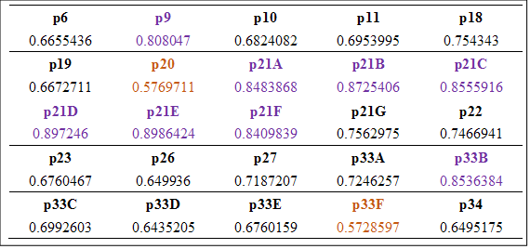
Marco Metodológico
Resultados del índice KMO por variable

Slide 10
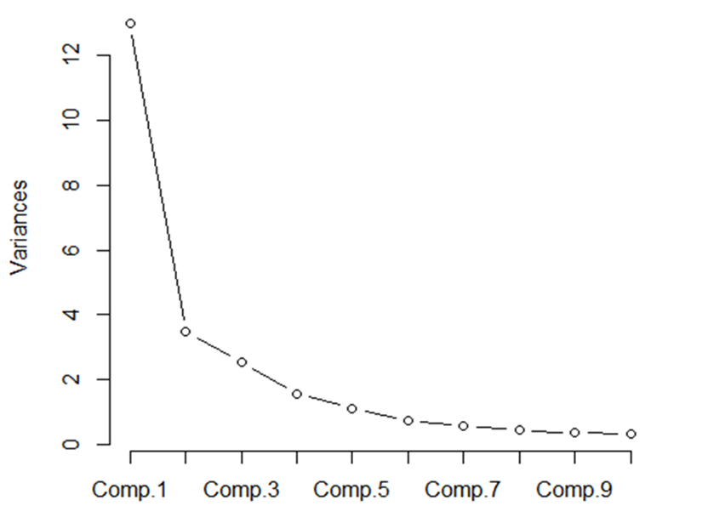
Marco Metodológico
Análisis de Componentes Principales.
Elaboración de constructos a partir del ACP
Comp. Rotado | Constructo | Ítems que forman el constructo | Total ítems
RC1 | Infraestructura del Canton | p21A p21B p21C p21D p21E p21F p33C | 7
RC2 | Ingreso Económicos y capacidad de ser activo | p9 p10 p11 p20 p22 | 5
RC3 | Relacion con la Sociedad y el Transporte | p19 p34 p33B | 3
RC4 | Edad laboral estado físico y de salud | p23 p33E p6 p33F | 4
RC5 | Atención Medica y servicios Salud | p26 p27 p21G | 3
RC6 | Relation Familiar y Amigos | p18 p19 | 2
Total |  |  | 24
Diagrama de sedimentación.

Slide 11
Marco Metodológico
Resultados del análisis de fiabilidad – consistencia interna
Constructo | Modelo | Pesos factoriales | χ^2 | df | P | CFI | TLI | RMSEA [IC] | Alfa de Cronbach (*) | Omega McDonald | modelo | Alfa Ordinal | Omega total
RC1 | CM | 0.70 0.87 0.69 0.90 0.92 0.71 0.47 | 100.96 | 14 | 0.0001 | 0.997 | 0.995 | 0.080 [0.055, 0.106] | 0.901 | 0.861 | psych | 0.89 | 0.92
RC2 | CM | 0.469 0.870 0.805 0.231 0.549 | 53.70 | 5 | 0.0001 | 0.977 | 0.954 | 0.125 [0.087, 0.167] | 0.694 | 0.672 | psych | 0.67 | 0.77
RC3 | CM | 0.061 0.104 2.547 | 0.00 | 0 | 0.0000 | 1.000 | 1.000 | 0.000 [0.000, 0.000] | 0.663 | 0.665 | psych | 0.6 | 0.66
RC4 | CM | 0.364 0.472 0.675 0.427 | 0.79 | 2 | 0.7280 | 1.000 | 1.049 | 0.000 [0.000, 0.074] | 0.548 | 0.451 | psych | 0.62 | 0.72
RC5 | CM | 0.875 0.957 0.458 | 0.00 | 0 | 0.0000 | 1.000 | 1.000 | 0.000 [0.000, 0.000] | 0.791 | 0.774 | psych | 0.76 | 0.8
RC6 | CM |  |  |  |  |  |  | No puede invertir matriz | 0.770 | 0.726 | psych | 0.76 | Muy pocos factores

Slide 12
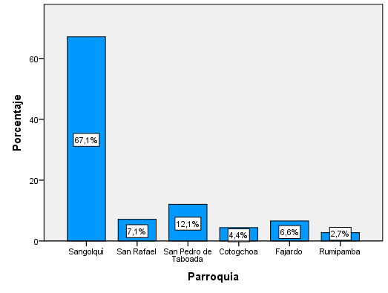
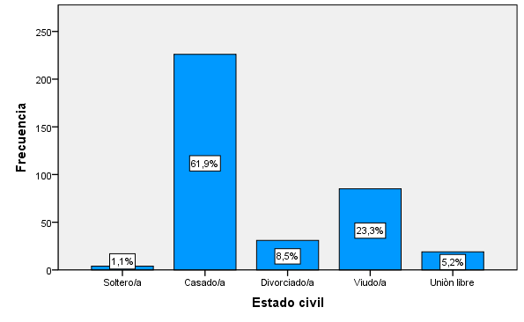
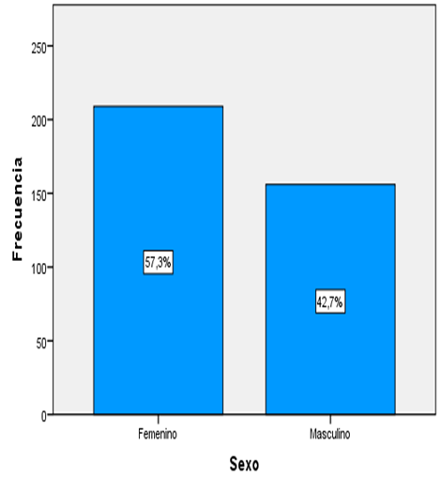
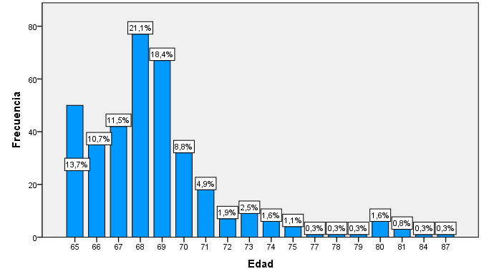
Análisis de datos
. Frecuencia por parroquia
Estado civil
Por sexo cantón Rumiñahui
Edad

Slide 13
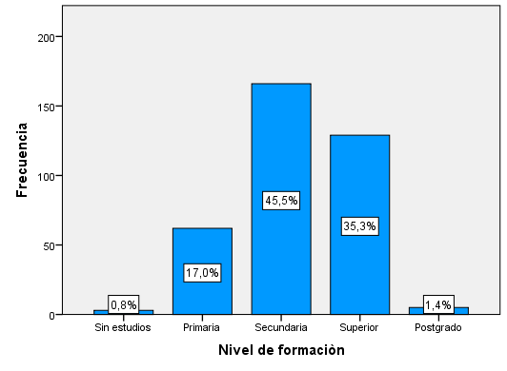
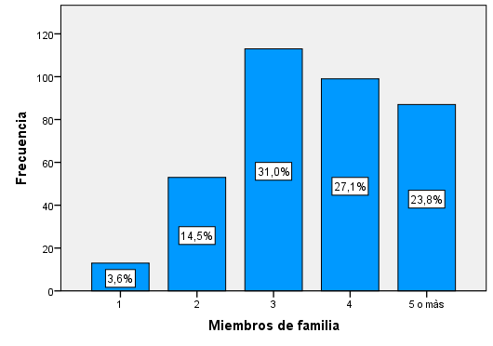
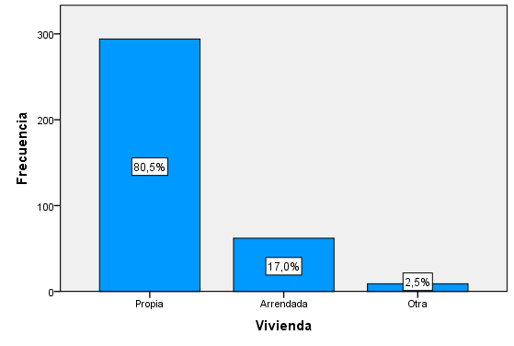
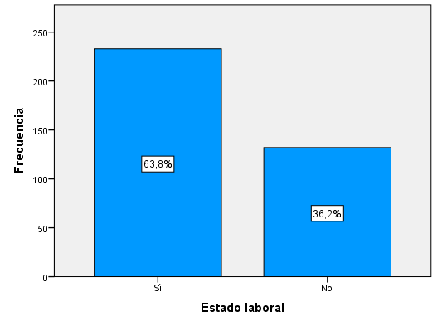
Nivel de formación
Análisis de datos
Miembros de familia
Estado laboral
Vivienda

Slide 14
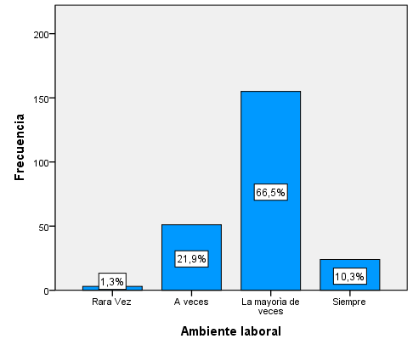
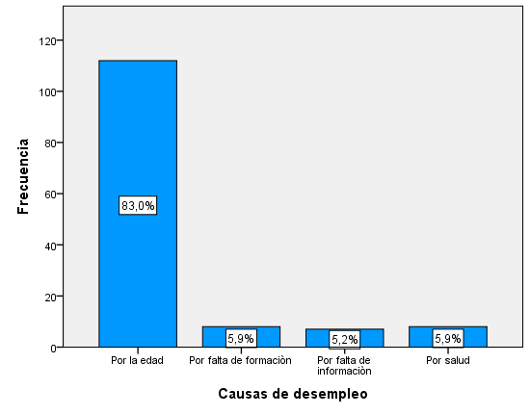
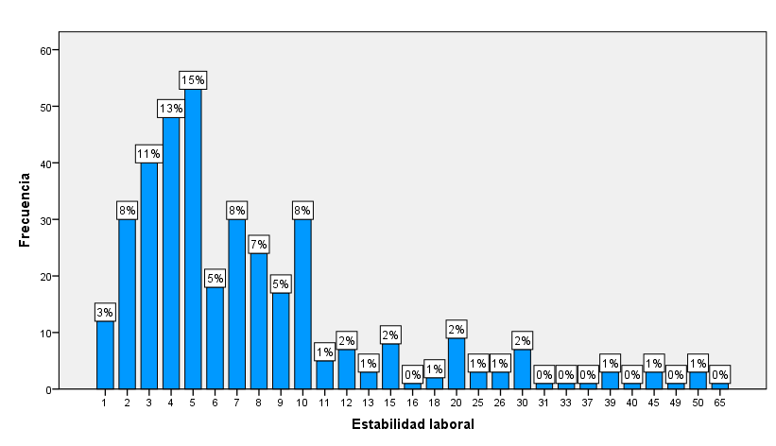
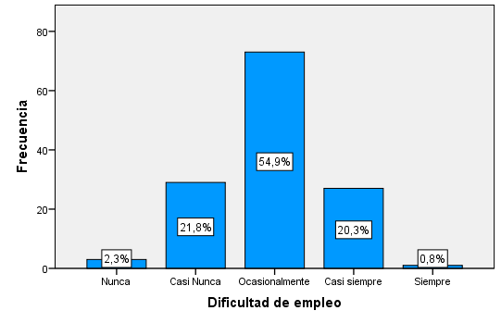
Ambiente laboral
Análisis de datos
Causas de desempleo
Dificultad de empleo
Estabilidad laboral

Slide 15
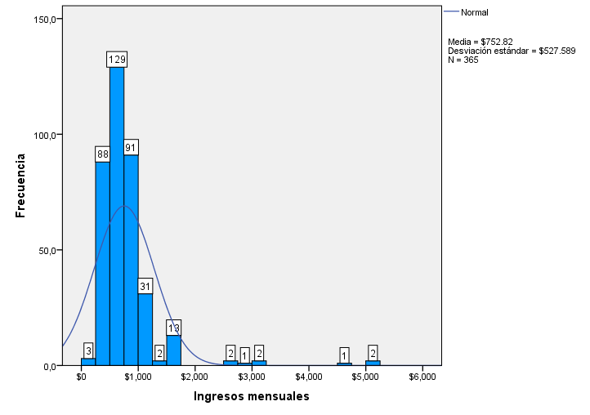
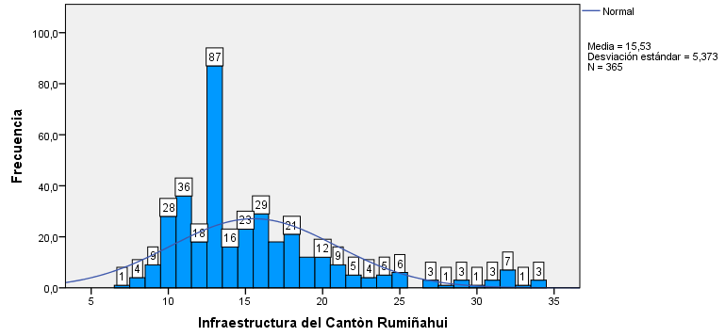
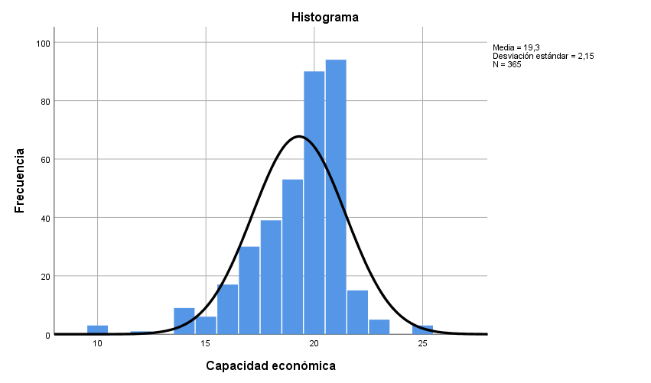
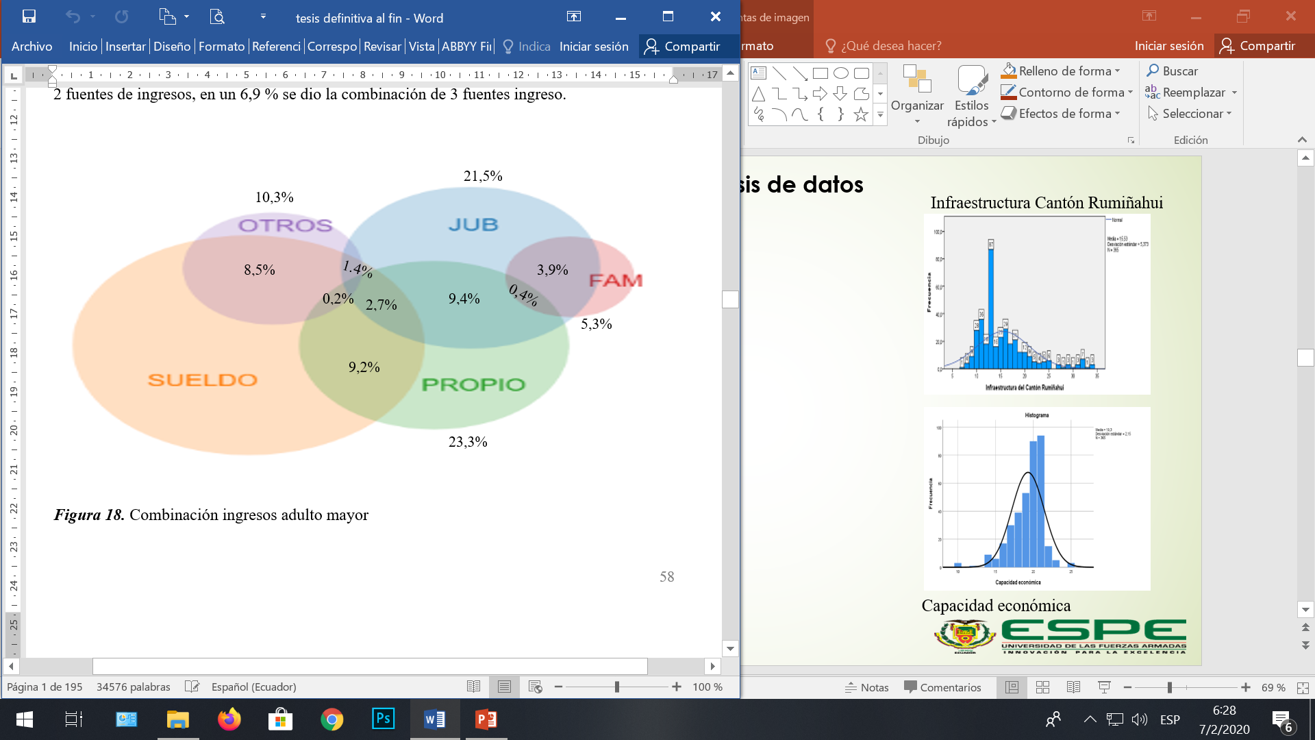
Análisis de datos
Histograma
Infraestructura Cantón Rumiñahui
Capacidad económica
Combinación ingresos adulto mayor

Slide 16
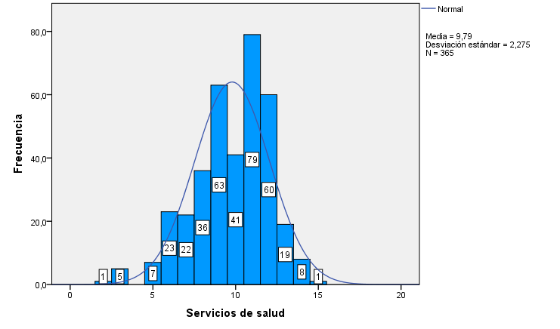
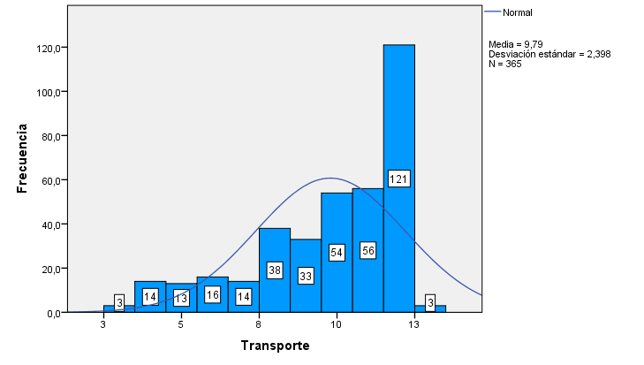
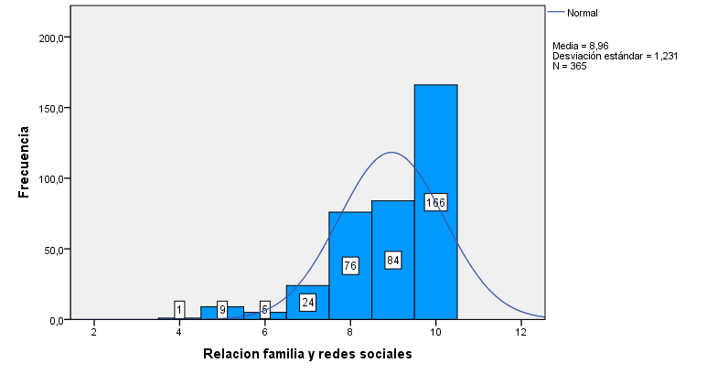
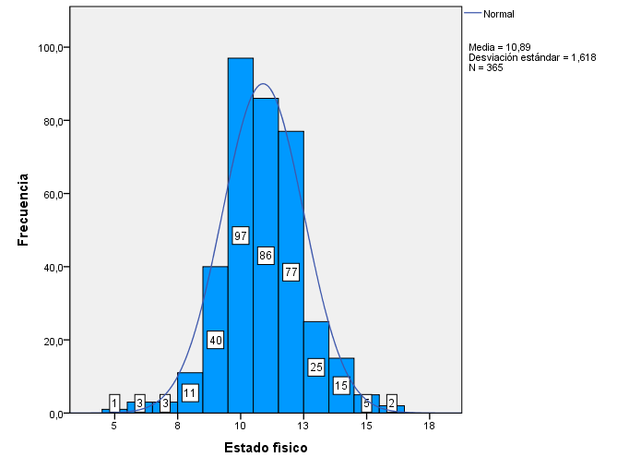
Análisis de datos
Servicio de salud
Transporte
Relación familia y redes sociales
Estado físico

Slide 17
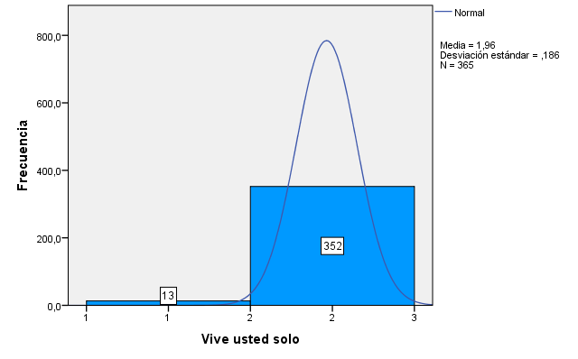
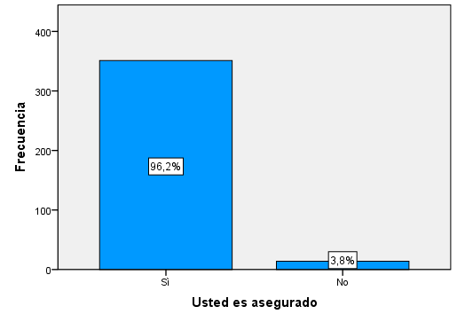
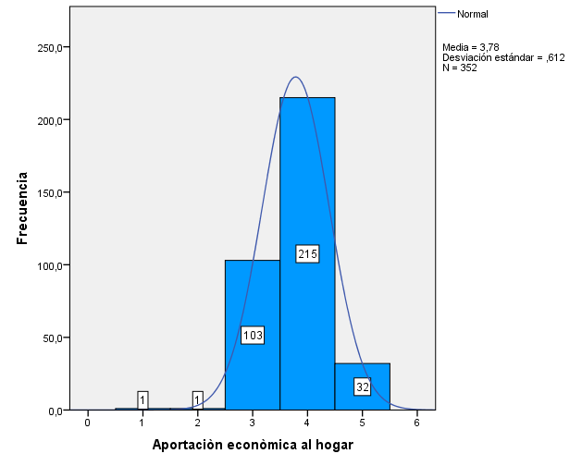
Vive solo
Análisis de datos
Usted es asegurado
Aportación económica al hogar

Slide 18
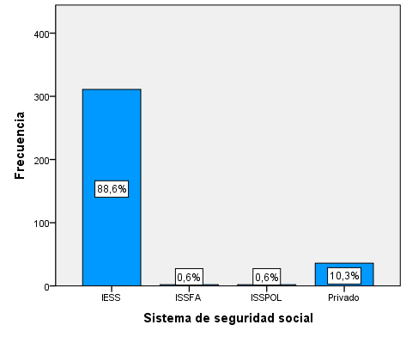
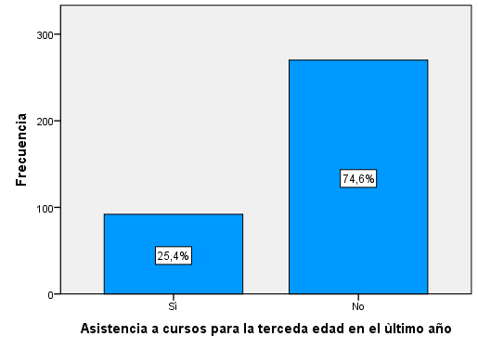
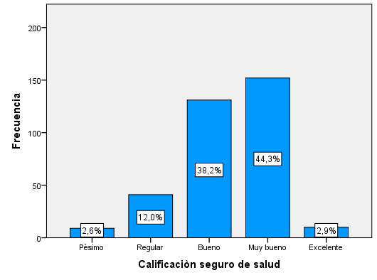
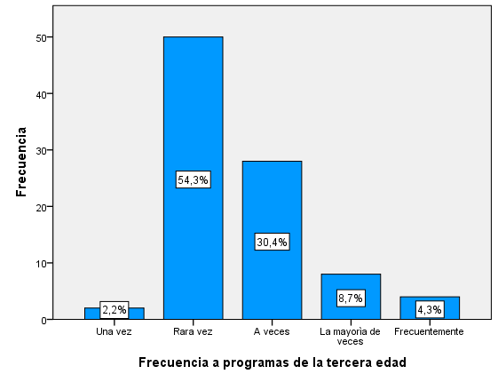
Análisis de datos
Seguro social
Asistencia a cursos para la tercera edad en el ultimo año
. Calificación seguro de salud
Frecuencia a programas de la tercera edad

Slide 19
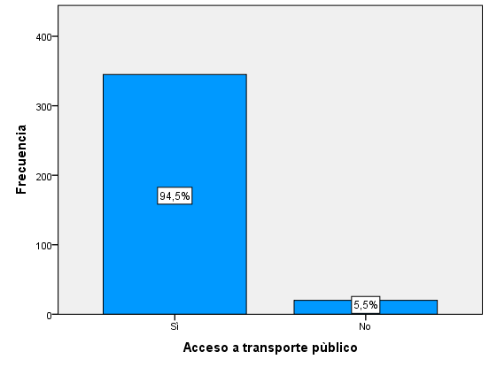
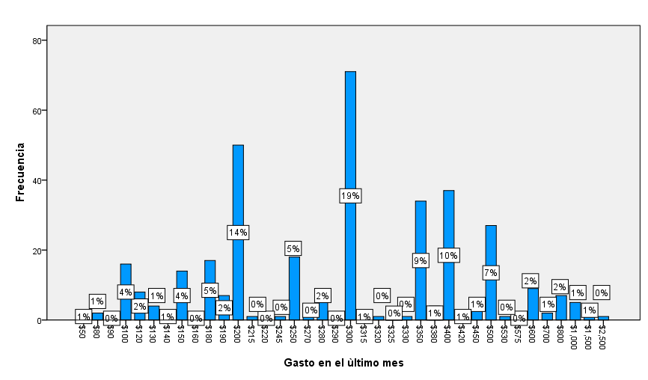
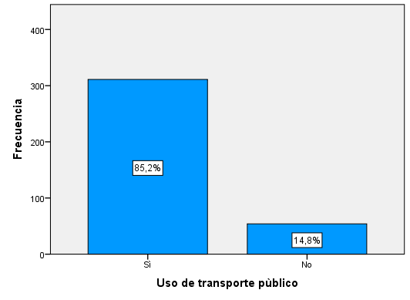
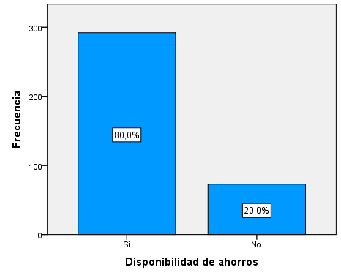
Análisis de datos
Acceso a transporte público
Gasto en el último mes
Uso de transporte público
Disponibilidad de ahorros

Slide 20
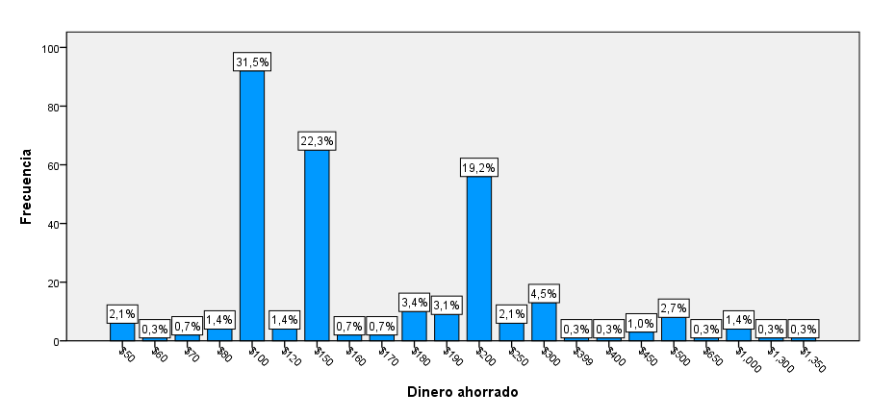
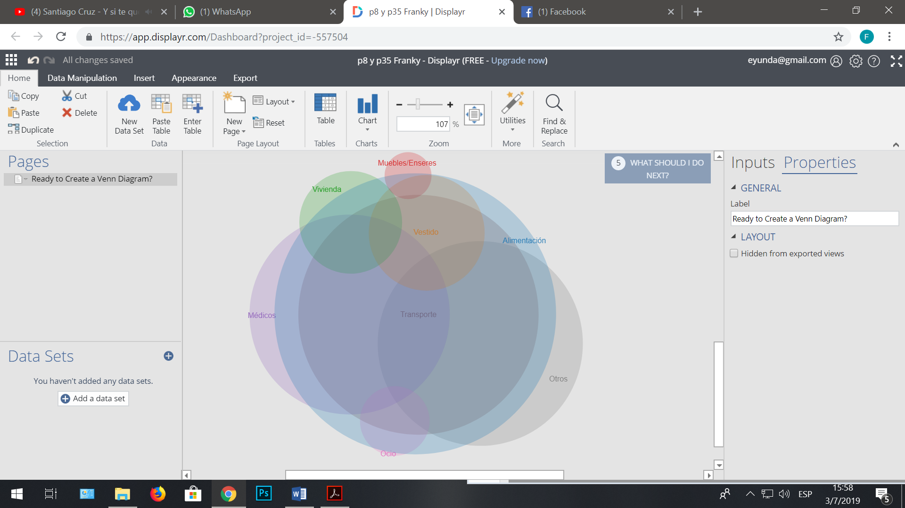
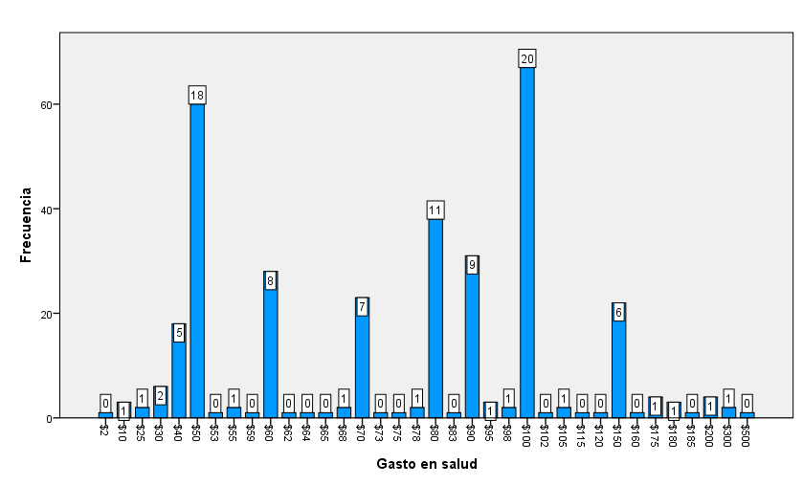
Análisis de datos
Dinero ahorrado
4,2%
3,8%
15,7%
10,7%
16,5%
11,2%
Muebles enseres
Gasto en salud

Slide 21
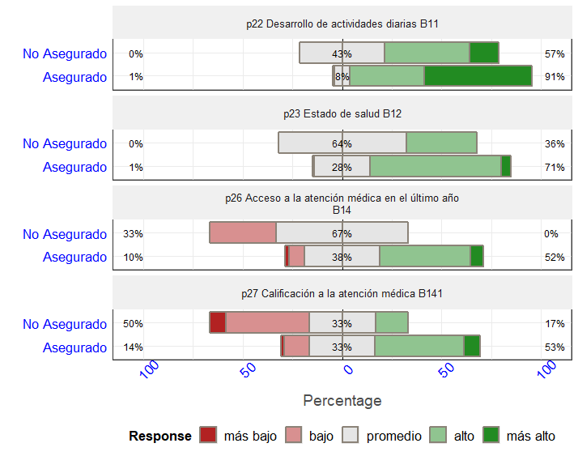
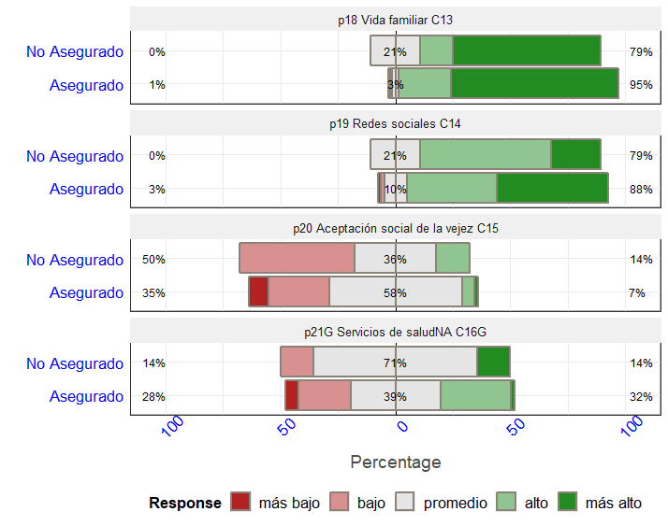
Análisis de datos
Vida familiar, relaciones sociales, aceptación social de la vejez y servicios de salud, de acuerdo con personas aseguradas y no aseguradas.
Desarrollo de actividades diarias, estado de salud, acceso a la atención médica y calificación de la atención médica; de acuerdo con personas aseguradas y no aseguradas.

Slide 22
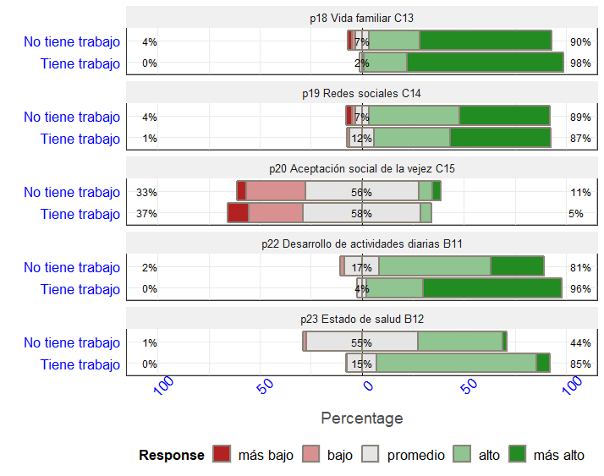
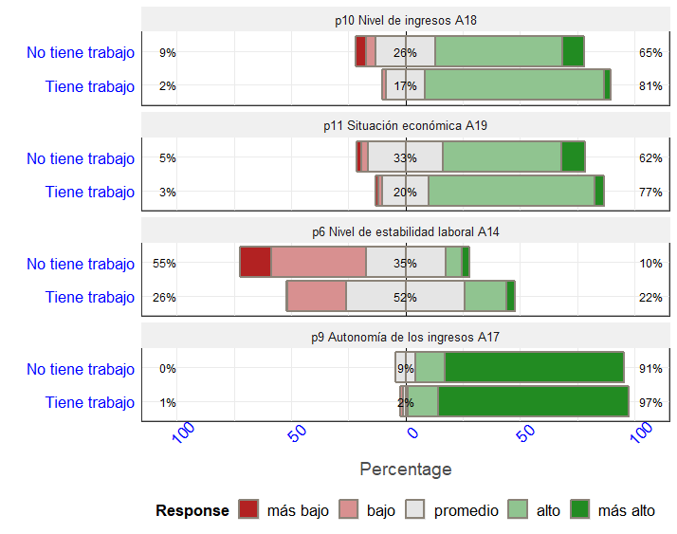
Análisis de datos
Vida familiar, relaciones sociales, aceptación social de la vejez, desarrollo de actividades diarias y estado de salud, de acuerdo con personas de la tercera edad que tienen o no tienen trabajo.
Nivel de ingresos, situación económica, nivel de estabilidad laboral y autonomía de los ingresos, de acuerdo con personas de la tercera edad que tienen o no tienen trabajo.

Slide 23
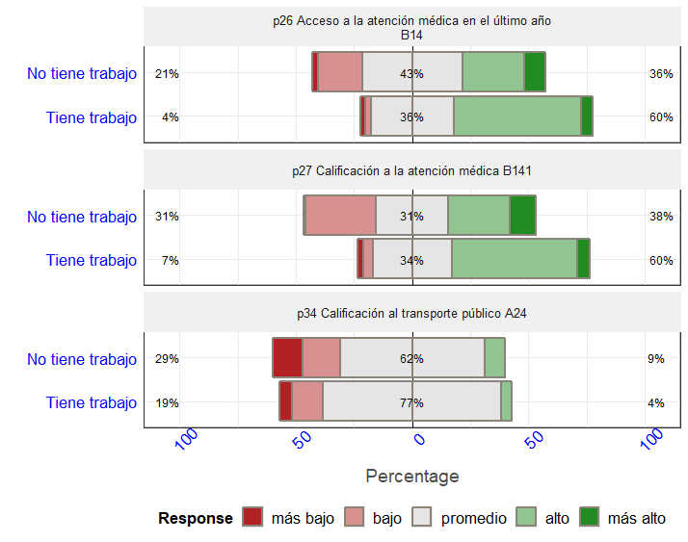
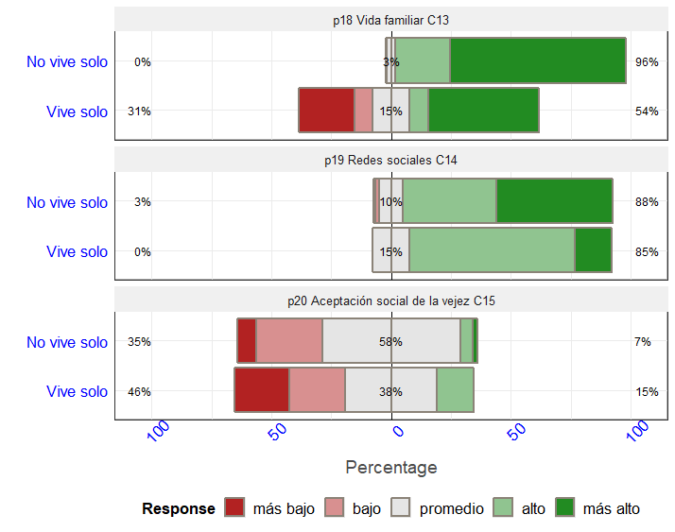
Análisis de datos
Acceso a la atención médica en el último año, calificación de la atención médica y calificación del transporte público, de acuerdo con personas de la tercera edad que tienen o no tienen trabajo.
Vida familiar, relaciones sociales y aceptación social de la vejez, de acuerdo con personas de la tercera edad que viven o no viven solos. .

Slide 24
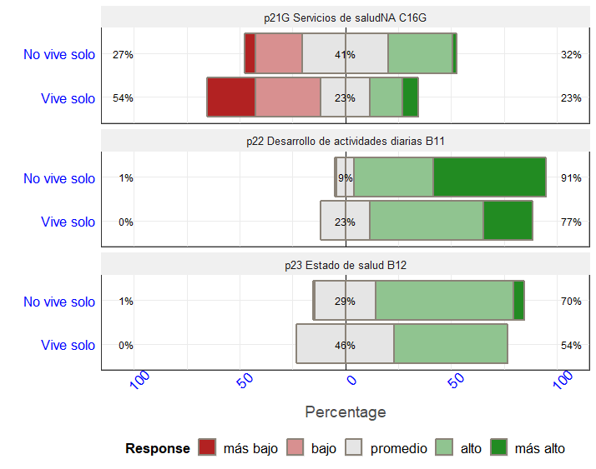
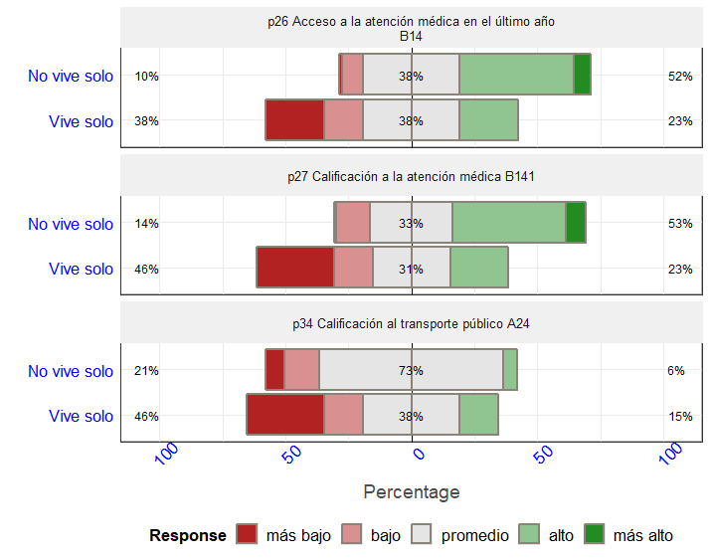
Análisis de datos
Servicios de salud, desarrollo de actividades diarias y estado de salud, de acuerdo con personas de la tercera edad que viven o no viven solos.
Acceso a la atención médica en el último año, calificación de la atención médica y calificación del transporte público, de acuerdo al género.

Slide 25
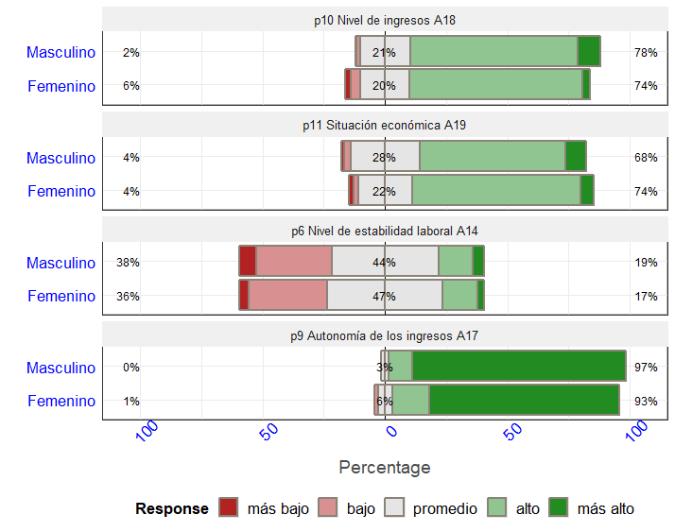
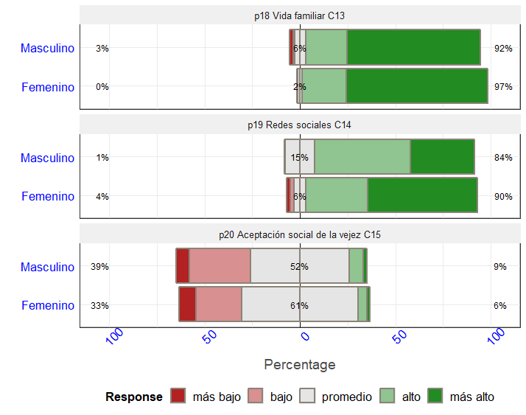
Análisis de datos
Vida familiar, relaciones sociales y aceptación social de la vejez, de acuerdo al género.
Nivel de ingresos, situación económica, nivel de estabilidad y autonomía de los ingresos, de acuerdo al género.

Slide 26
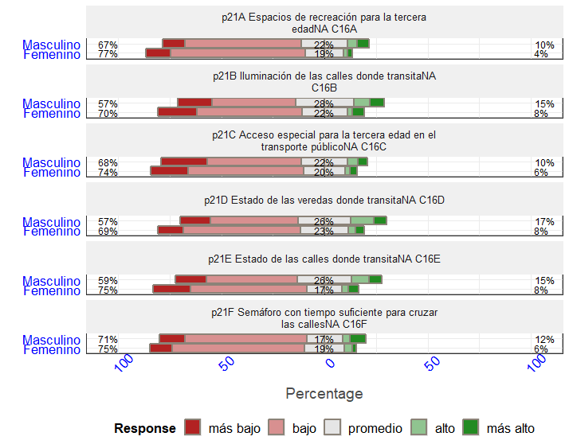
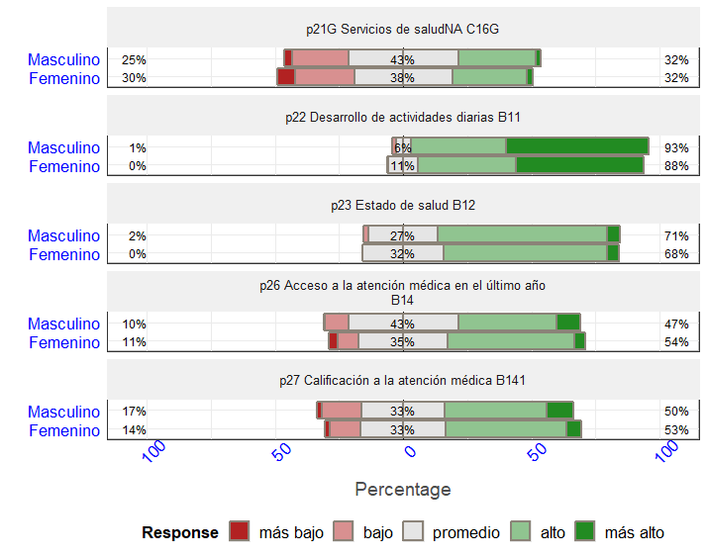
Análisis de datos
Servicios de salud, desarrollo de actividades diarias, estado de salud acceso a la atención médica en el último año y calificación de la atención médica de acuerdo con el género.
Calificación de aspectos infraestructurales, de acuerdo al género.

Slide 27
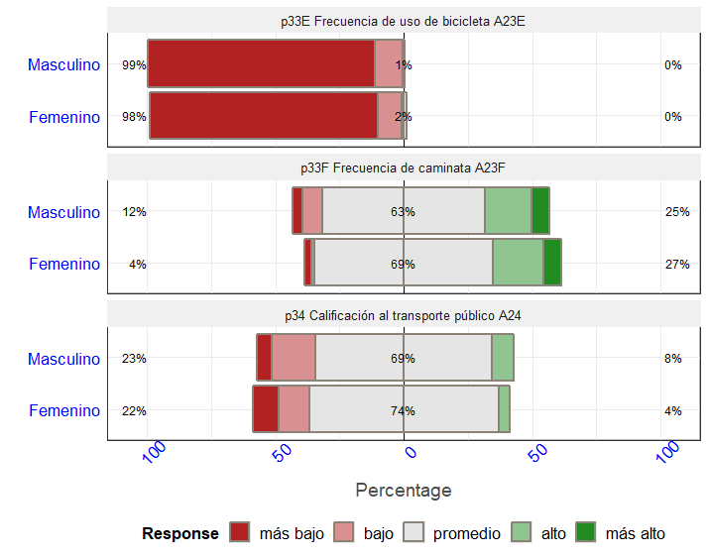
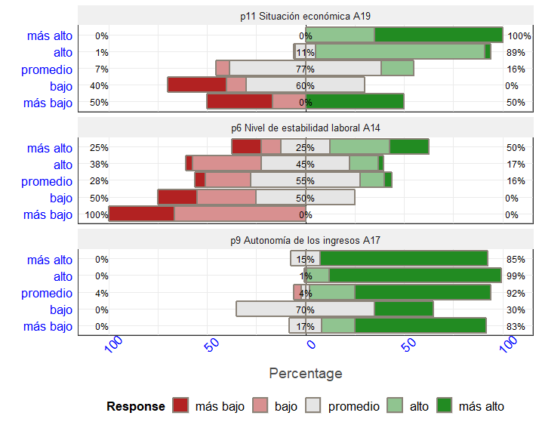
Análisis de datos
Situación económica, nivel de estabilidad laboral y autonomía de ingresos, de acuerdo con el nivel de ingresos.
Frecuencia de uso de bicicleta, caminata y transporte público, de acuerdo con el género.

Slide 28


Análisis de datos
Desarrollo de actividades diarias, estado de salud, atención médica en el último año y calificación de la atención médica, de acuerdo con el nivel de ingresos.
Vida familiar, relaciones sociales, aceptación social de la vejez y servicios de salud, de acuerdo con el nivel de ingresos.

Slide 29

Análisis de datos
Frecuencia de uso de taxi, bicicleta, caminata y transporte público, de acuerdo con el nivel de ingresos.

Slide 30
Propuesta
Ausencia de actividades recreativas que aporten al bienestar Personal
Programas de inclusión en actividades recreativas
Actividades de inclusión fomente mayor visibilidad del Adulto mayor
Promedio en salud es de 60%,.
La estabilidad laboral solo 55%
Actividades inclusivas que fomenten mayor visibilidad en la sociedad tras jubilación
Tendencia negativa marcada del adulto mayor
Mejora del sistema de atención a la salud
Revisión de políticas en salud publica para el adulto mayor
Mejoras de los espacios de recreación
Estrategias de marketing social “no discriminación”
Campaña de socialización sobre leyes de amparo al adulto mayor
Talleres rol de los adultos mayores en la sociedad y marco jurídico
Mesas de trabajo con los entes gubernamentales
Estrategias de mercadotecnia mejora de servicio de salud
Gestión operacional
Inclusión de programas de ayuda psicológica y emocional
Mejora de los espacios de recreación
Hallazgos principales

Slide 31
Conclusiones
Los resultados reflejan que en un 65%, las personas adultas mayores que laboran sienten que son valorados por sus compañeros de trabajo, siendo este un factor positivo para su bienestar.
En lo que respecta al nivel de ingresos mensuales, en promedio general es de $700. De este grupo el 45% mantienen de dos a tres fuentes de ingreso donde, en términos generales, la capacidad económica de este grupo de personas adultas mayores refleja un nivel de ingresos que supera ampliamente el salario mínimo vital.
El grado de mayor vulnerabilidad de quienes laboran está asociado al sistema de atención en salud de parte del IESS, en tanto en un 55% manifiestan inconformidad con el servicio, lo que refleja que a mayor tiempo de trabajo no determina una mejor atención en este campo.Sin embargo, se ha llegado a concluir que quienes laboran tienen un mejor estado de salud que aquellas que no lo hacen.
Así mismo, otro aspecto que afecta su bienestar se relaciona a que la sociedad, en general, no les ha otorgado el lugar que merecen percibiendo en este aspecto un trato discriminatorio por su edad.
Finalmente, otro aspecto que vulnera a este grupo se asocia al reducido número de espacios recreativos, como accesibilidad y semaforización; factores que no les permite desarrollar sus actividades con un nivel de calidad de vida aceptable donde, incluso, influye negativamente en la falta de actividades recreativas que este grupo manifiesta que no realiza.

Slide 32
Conclusiones
Respecto a si las personas de la tercera edad viven con otras personas o no, se concluye en este aspecto que su bienestar se mantiene en un alto nivel de porcentaje del 96%; lo que conlleva a deducir que respecto a este parámetro su estabilidad emocional es adecuada, sobre todo porque gran parte de ellos conviven con sus familiares, siendo un factor esencial de ayuda en esta etapa de la vida.
No es un factor negativo, así mismo, que dentro del grupo se haya determinado que en un 80% posean vivienda propia, siendo este un punto a su favor para mantener un bienestar emocional, en tanto su mayor preocupación no es un espacio en donde habitar en sus últimos años de vida.
Con respecto al estado físico, las personas adultas mayores mencionaron que tienen un nivel bueno para desenvolverse en sus actividades de la vida cotidiana, lo que infiere que tras el proceso de jubilación tienen las energías necesarias para realizar actividades recreativas: sin embargo, es una limitante la infraestructura, así como la iluminación de calles, y acceso especial en el transporte público, veredas, estado de calles; siendo un punto a favor el servicio de transporte como taxi o bus.
Es positivo que los adultos mayores mantengan una relación de un 90% (muy buena) tanto con sus familiares y redes sociales (amigos, vecinos y otros). Factor que infiere positivamente en su bienestar personal, en tanto las relaciones que mantienen con los demás de su entorno personal los incentiva a seguir un proceso de jubilación adecuado, en el campo emocional.

Slide 33
Conclusiones
En un porcentaje del 74% se determinó que las personas de la tercera edad, en general, no realizan actividades recreativas; situación que influye negativamente con su bienestar, sobre todo, para aquellas personas que no laboran y que anteriormente se dedujo que su salud se ha visto más afectada que quienes sí trabajan.
Otro aspecto negativo que se evidencia es la falta de valoración de parte de la sociedad, donde gran parte de ellos mencionaron implícitamente sentirse discriminados. Un hecho que influye en su bienestar personal, aunque el apoyo de su entorno más cercano sea positivo.
En lo que respecta a la situación económica por género, se determina que no existen diferencias marcadas respecto al ingreso mensual que en ambos casos es adecuado y que, en términos generales, este aspecto no es un factor negativo para alcanzar calidad de vida; en tanto la gran mayoría mantiene un nivel de ingresos que supera ampliamente su salario mínimo vital donde, incluso, en un 45% mantienen de 2 a 3 ingresos mensuales y del que su aporte económico al hogar es bastante significativo; siendo los frutos de su trabajo una ayuda para sí mismo como para su entorno familiar, con manejo independiente de sus ingresos.
En relación a su estabilidad laboral a partir de los 65 años, se concluye que no es un aspecto negativo que afecte su bienestar personal, en tanto por un lado mantienen buenas relaciones con sus compañeros de trabajo y, por el otro, sus ingresos económicos les permiten mantener calidad de vida adecuada.

Slide 34
Recomendaciones
Impulsar el sistema de atención de salud pública a partir de un diagnóstico más exhaustivo sobre las falencias evidenciadas en la falta de calidad en el servicio para, posterior a ello, ejecutar alianzas estratégicas interinstitucionales de gobierno y mejorar el sistema bajo las necesidades más acuciantes de las personas de la tercera edad.
Ejecutar permanentemente campañas dirigidas a fomentar una mayor participación de este grupo etario en actividades recreativas fortaleciendo los distintos programas con los que cuentan distintas instituciones, públicas y privadas.
Generar alianzas con universidades en apoyo del bienestar del adulto mayor, donde los estudiantes de carreras afines a la calidad de vida de este grupo vulnerable aporten con propuestas innovadoras y creativas.
Se recomienda tomar en cuenta la presente propuesta impulsando programas intensivos de apoyo emocional, de salud y psicológico para un proceso de jubilación enfocado en el bienestar individual, así como apoyo para quienes ya están jubilados y actualmente no cuentan con los incentivos necesarios para formar parte de actividades recreativas.

